Slide 1
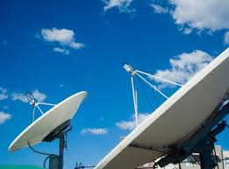
Sistem Telekomunikasi
Yuliman Purwanto
2017

Slide 2
Silabi
Sejarah Telekomunikasi
Sistem Telekomunikasi Elektronik
Modulasi Analog
Modulasi Digital
Sinyal dan Derau (Noise)
Teknik Radio
Transmisi Gelombng Radio
Teknik Pengkodean (coding)

Slide 3
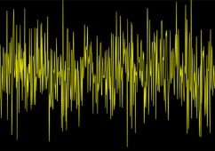
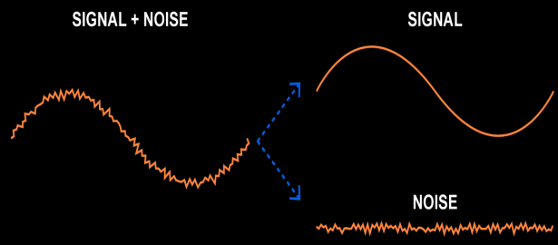
Derau (Noise)
Derau adalah sinyal-sinyal yang tidak diharapkan kehadiran-nya karena bisa mengganggu proses.
Derau bisa terbangkit di mana saja dan kapan saja di dalam sistem fisika (termasuk sistem akustika, elektronika, mekanika, dll.) dengan berbagai sebab.

Slide 4
Klasifikasi Derau
Derau Gaussian (Gaussian noise)
Derau putih (White noise)
Derau putih aditif (Additive white Gaussian noise, AWGN)
Derau abu-abu (Grey noise)
Derau merah (Brownian noise)
Derau merah jambu (Pink noise)
Derau atmosfir (Atmospheric noise)
Derau latar-belakang (Background noise)
Derau ledakan (Burst noise)
Derau Kosmik (Cosmic noise)
Derau Kedipan (Flicker noise)
Derau getar (Jitter)
Derau termal (Johnson–Nyquist noise, thermal noise)
Derau kuantisasi (Quantization noise)
Derau tembakan (Shot noise)

Slide 5
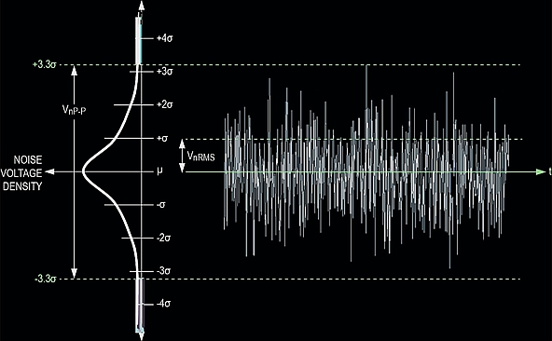
Derau Gaussian (Gaussian noise)
Derau Gaussian adalah derau yang secara statistik memiliki fungsi kepadatan probabilitas yang setara dengan distribusi normal (distribusi Gaussian) → merata dan independen di seluruh bidang acuan namun distribusi amplitudonya normal
Sumber deraunya : vibrasi termal atom di konduktor (derau termal), radiasi black body dari bumi dan obyek panas lainnya, derau dari sumber angkasa, dlsb.

Slide 6
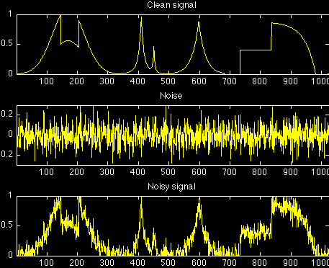
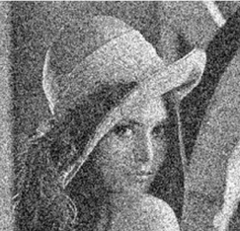
Contoh

Slide 7
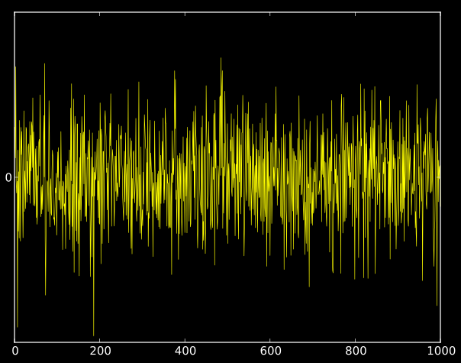
Derau Putih
Derau putih adalah derau dengan sebaran daya yang merata pada seluruh spektrum frekuensi → seperti warna putih yang memiliki sebaran daya yang merata di seluruh spektrum warna.

Slide 8
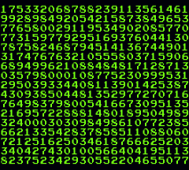
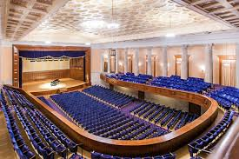
Meskipun pada umumnya semua jenis derau tidak diinginkan kehadirannya, namun derau putih bisa digunakan untuk beberapa keperluan, misalnya :
Audio synthesizer : menghasilkan suara musik elektronik dengan muatan derau, misalnya bunyi cymbal atau snare drums.
Menguji tanggapan impuls pada penguat daya audio.
Mengeset kerataan (equalization) ruang konser musik (klasik) agar tercipta ruang dengan tanggapan audio yang merata.
Komputer : pembangkit bilangan acak (random number)
Tinnitus treatment : terapi untuk mengurangi bunyi mendenging di telinga

Slide 9
Derau Putih (Additive White Gaussian Noise, AWGN)
Derau putih sering disalahkaprahkan dengan derau Gaussian, padahal :
Derau putih mengacu pada distribusi daya yang merata pada seluruh bidang frekuensi.
Derau Gaussian mengacu pada probabilitas munculnya derau yang pola amplitudonya terdistribusi secara normal (Gaussian)
Yang lebih realistis adalah : additive white Gaussian noise (AWGN)
Derau yang merata dayanya di semua frekuensi dengan distribusi amplitudo yang normal
Merupakan derau tambahan dari luar sistem
Ini merupakan derau yang paling berpengaruh pada sistem telekomunikasi sehingga paling diperhitungkan

Slide 10
Tugas !
Jelaskan minimum 3 (tiga) jenis derau di bawah ini (boleh pilih) dan bagaimana cara menghilangkannya ! Kumpulkan minggu depan !
Derau abu-abu (Grey noise)
Derau merah (Brownian noise)
Derau merah jambu (Pink noise)
Derau atmosfir (Atmospheric noise)
Derau latar-belakang (Background noise)
Derau ledakan (Burst noise)
Derau Kosmik (Cosmic noise)
Derau Kedipan (Flicker noise)
Derau getar (Jitter)
Derau termal (Johnson–Nyquist noise, thermal noise)
Derau kuantisasi (Quantization noise)
Derau tembakan (Shot noise)

Slide 11
Signal to Noise Ratio (SNR, S/N)
Merupakan besaran hasil perbandingan antara sinyal yang diinginkan dibandingkan dengan derau latar-belakang.
di mana P = daya rata-rata, A = amplitudo (dalam RMS, akar kwadrat rata-rata)
Besaran ini sangat berguna untuk menilai kondisi dan kualitas komunikasi → bukan hanya besarnya sinyal saja, tetapi juga diperhitungkan dengan besarnya derau latar-belakang.
SNR dihitung dalam decibel :

Slide 12
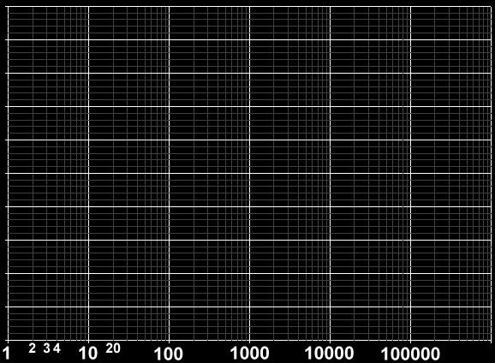
Decibel
Merupakan satuan logaritmik untuk menyatakan perban-dingan dari dua buah nilai fisik
Salah satu nilai bisa merupakan nilai acuan dengan besar tetap.
Nilai dB menunjukkan aras relatif terhadap nilai acuan.
Contoh :
dB_{V} : nilai tegangan (RMS) relatif terhadap 1 Volt
dB_{mV}: nilai tegangan (RMS) relatif terhadap 1 miliVolt
dB_{μV}, dB_{W}, dB_{mW}, dst.
dB_{d}, dB_{i}, dB_{q}, dst

Slide 13
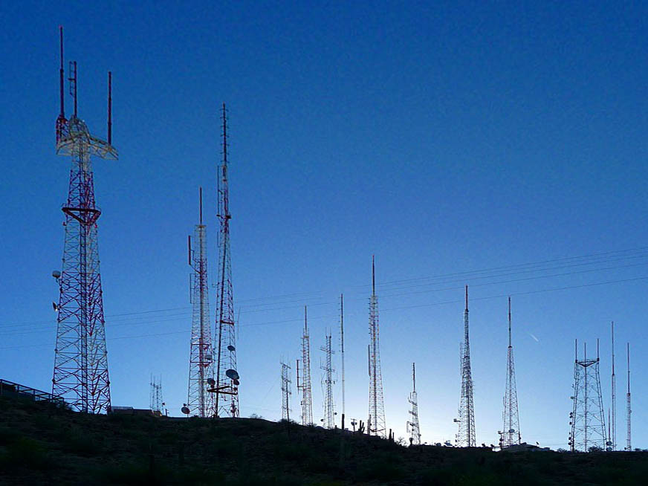
Teknik
Komunikasi Radio

Slide 14
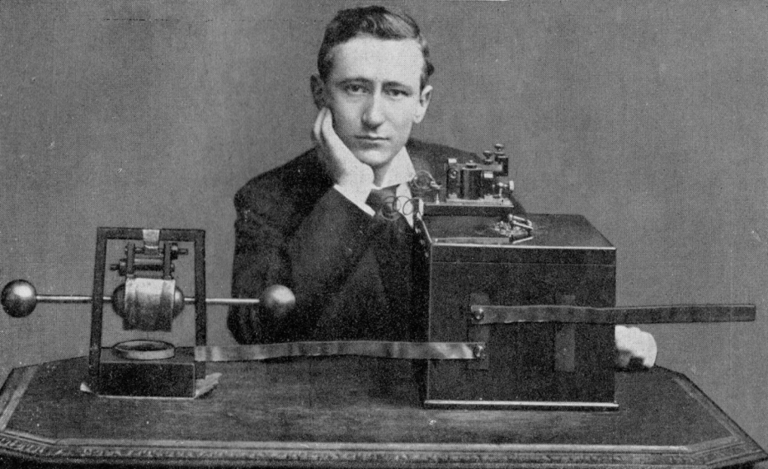
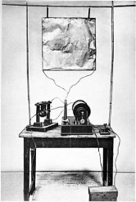
Guglielmo Marconi (1890’s)

Slide 15
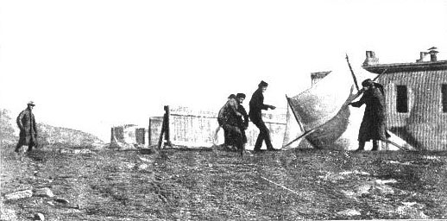
Guglielmo Marconi’s first radio transmission preparation (1901)

Slide 16
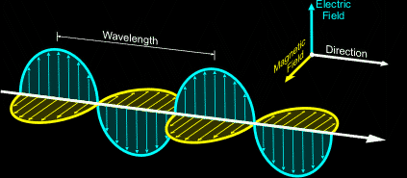
Teknik Komunikasi Radio
Merupakan teknologi untuk menggunakan gelombang radio sebagai pembawa informasi (suara, citra, data) → gelombang radio adalah gelombang pembawa.
Gelombang radio → gelombang elektromagnetik (EM)
Seperti halnya jenis gelombang lainnya, gelombang radio memiliki properti : amplitudo, frekuensi (bisa diturunkan menjadi panjang gelombang → λ = v_{c}/f) dan fasa.
Pembangkitan dan pemancaran gelombang EM → pemancar radio

Slide 17
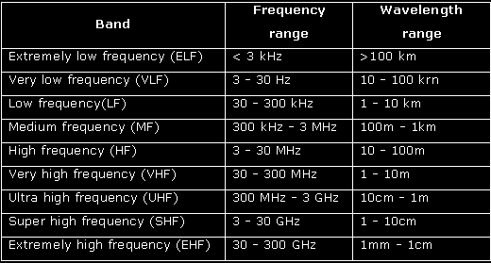
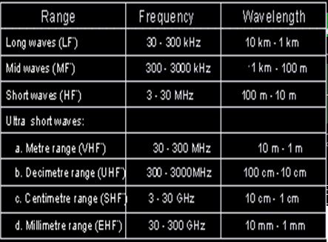
Spektrum Frekuensi Radio

Slide 18
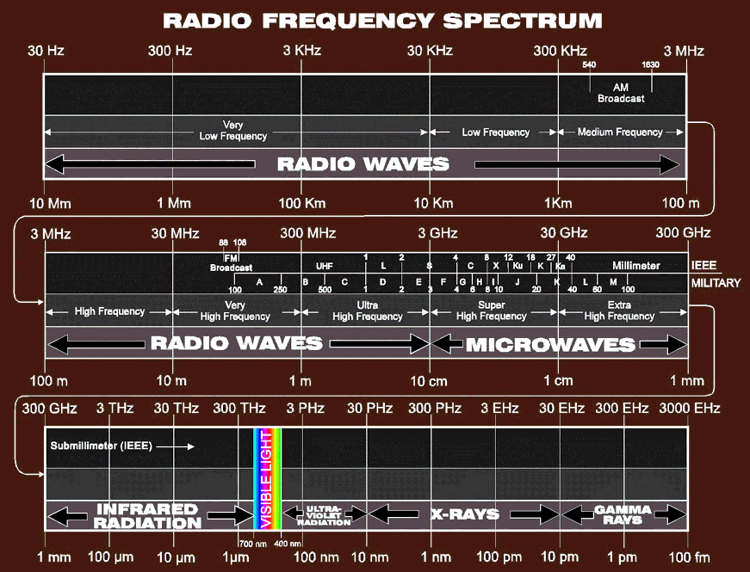

Slide 19
Saat gelombang radio menabrak bahan konduktor, maka akan terbangkit arus listrik di dalam konduktor.
Besarnya arus listrik tergantung pada proporsi ukuran panjang konduktornya → menjadi antena
arus maksimum terjadi pada saat konduktor memiliki panjang ½ panjang gelombang
informasi bisa diekstraksi kembali ke bentuk aslinya → prinsip penerima radio.
Sistem radio terdiri dari :
Pemancar : berfungsi memodulasikan (menumpangkan, mengubah) sinyal informasi untuk dikirimkan
Antena : mengubah gelombang EM terpandu (di dalam rangkaian) menjadi gelombang bebas (di udara bebas) pada pemancar, dan sebaliknya pada penerima.
Penerima : berfungsi mengekstraksi informasi

Slide 20
Fungsi Radio
Komunikasi elektronik :
Komunikasi satu arah simplex : radio siaran (termasuk tv)
Komunikasi dua arah half duplex : radio komunikasi
Komunikasi dua arah full duplex : telepon
Pengendalian : remote controller
Instrumentasi :
Telemetri : inderaja (remote sensing)
Pemanas : microwave oven
Electronic probe : “meraba” obyek dengan gelombang radio.

Slide 21
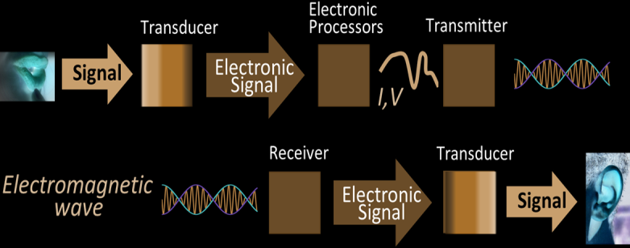
Dasar Teknik Komunikasi Radio
Sinyal informasi (berupa suara) diterima oleh transduser (berupa mikropon) dan diproses oleh pemroses elektronik (misalnya ditapis dan diperkuat), kemudian diumpankan ke pemancar untuk dimodulasikan dan dipancarkan oleh antena.
Setelah melewati medium (udara), diterima oleh antena penerima, didemodulasikan dan diperkuat serta disuarakan kembali oleh transduser (loudspeaker).

Slide 22
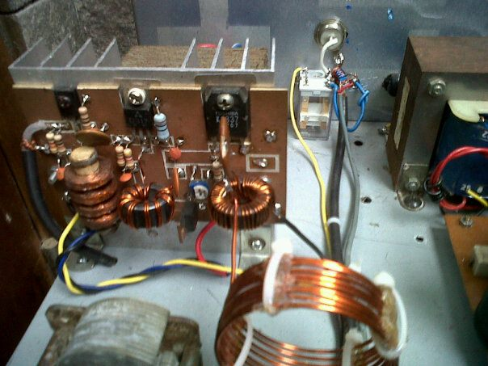
Pemancar Radio

Slide 23
Pemancar Radio
Rangkaian dasar pemancar radio : terdiri dari sebuah osilator RF, penguat RF, modulator, penguat daya, jalur transmisi, dan antena.
Rangkaian sistem modulator dan penguat daya pemancar sangat ditentukan oleh jenis modulasi yang digunakan.
Jenis modulasi dasar : AM, FM, PM.

Slide 24
Osilator
Osilator : rangkaian elektronik yang menghasilkan sinyal yang berosilasi secara periodik dengan frekuensi tertentu.
Jenis-jenis osilator :
Harmonic oscillator :
Feedback oscillator : osilator RC, osilator LC, osilator kristal → untuk frekuensi VLF, LF, HF, VHF, UHF
Negative resistance oscillator : menggunakan komponen dioda Gunn → untuk frekuensi SHF ke atas.
Relaxation oscillator : menghasilkan keluaran non-sinus, biasanya digunakan untuk clock → tidak digunakan untuk teknik radio : misalnya multivibrator, osilator cincin, osilator Pearson-Anson, osilator Royer.
Osilator RF pada umumnya menggunakan jenis osilator harmonisa.

Slide 25
Osilator Umpan-balik (feedback oscillator)
Prinsip dasar : menggunakan penguat tegangan kelas-A (linier) dengan rangkaian umpan-balik positif.
Syarat untuk berosilasi : bati simpal tertutup (loop gain) = 1.
→ kriteria Barkhausen
Bila loop gain <1 maka osilasi akan teredam dan akhirnya berhenti.
Bila loop gain >1 maka osilasi akan membesar hingga berhenti pada batas Vcc.

Slide 26
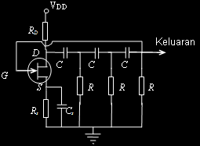
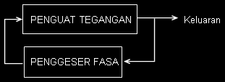
Osilator RC
Prinsip dasar : menggunakan rangkaian RC penggeser fasa sebagai umpan-balik positif → bekerja atas dasar pergeseran fasa antara untai keluaran dan untai masukan sebesar 360º.
Untai RC memberikan pergeseran fasa sebesar 180º sehingga total pergeseran fasa antara terminal masukan dan keluaran = 0 karena antara gate dan drain sudah ada beda fasa sebesar 180º.
Contoh : osilator geser fasa
Aplikasi : pembangkit frekuensi rendah, tak cocok untuk pembangkit sinyal RF.
Frekuensi osilasi:

Slide 27
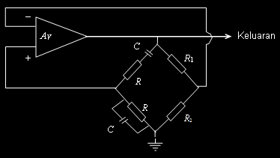
Osilator RC (lanjut)
Contoh : osilator Jembatan Wien
Aplikasi : pembangkit frekuensi rendah, tak cocok untuk pembangkit sinyal RF.
Frekuensi osilasi:

Slide 28
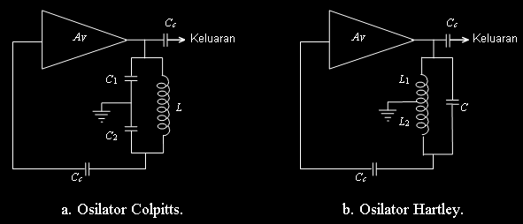
Osilator LC
Prinsip dasar : Osilator L-C menggunakan untai induktor dan kapasitor sebagai untai resonansinya, yang memiliki tap untuk jalur umpan-balik ke masukan penguat.
Ada dua jenis osilator L-C : osilator Colpitts dan osilator Hartley. Masing-masing dibedakan atas susunan untai L-C-nya.
Osilator Colpitts : untai resonator dan pengumpan-baliknya sebuah induktor dan dua buah kapasitor C₁ dan C₂ yang nilainya sama.
Osilator Hartley : digunakan sebuah kapasitor dua buah induktor L₁ dan L₂ yang nilainya sama.

Slide 29
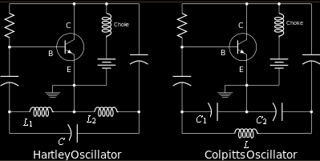
Frekuensi resonansi :
Osilator Colpitts :
Osilator Hartley :
Osilator L-C banyak sekali digunakan sebagai pembangkit frekuensi radio, terutama dioperasikan sebagai VFO (variable frequency oscillator), yakni dengan membuat variabel salah satu nilai reaktansi-nya (X_{L} atau X_{C}).

Slide 30
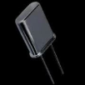
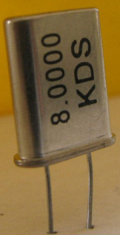
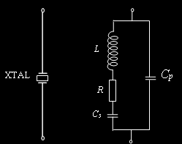
Osilator Kristal
Kristal : bahan peizoelectric, bila diberi tegangan listrik akan memberikan denyutan mekanik dan bila diberi tekanan mekanik akan memberikan denyutan listrik → Kondisi ini bisa dimanfaatkan untuk membangkitkan sinyal listrik dengan cara me"rumah"kan kristal sedemikian rupa sehingga terjepit dan memberikan tekanan yang cukup agar membangkitkan tegangan.
Simbol dan rangkaian setara :
Untuk bisa menjadi osilator, maka kristal juga harus dirangkai dengan konfigurasi umpan-balik positif.

Slide 31
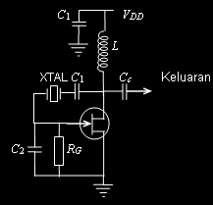
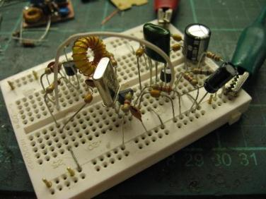
Contoh osilator kristal : osilator Pierce
Untai penguat tegangannya menggunakan sebuah FET, untai umpan-baliknya menggunakan kapasitor C₁ dan kristal itu sendiri. Induktor L berfungsi sebagai penahan RF (RF choke) yang akan menghalangi sinyal RF yang dihasilkan mengalir ke sumber daya.

Slide 32
Osilator Terkunci Fasa (Phase Locked Loop)
Prinsip dasar : pembandingan fasa dari sinyal osilator (VCO) dengan fasa sinyal referensi yang berasal dari sebuah osilator kristal.
Apabila fasa kedua sinyal telah tepat, maka segera terjadi penguncian dan frekuensi keluarannya menjadi tetap dan stabil.
Apabila fasa belum tepat, maka pembanding fasa akan menghasil-kan keluaran yang nilainya sebanding dengan besarnya beda fasa. Akibatnya integrator akan menghasilkan sinyal koreksi (berupa tegangan dc) yang akan mengubah frekuensi VCO sampai tepat.
Merupakan osilator yang sangat stabil.

Slide 33
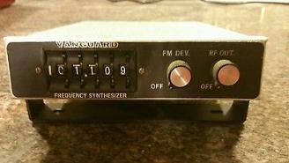
Penyintesa Frekuensi (Frequency Synthesizer)
Alat ini sebenarnya tidak termasuk kategori sebuah osilator, dan lebih tepat disebut sebagai pembangkit gelombang dengan pengaturan frekuensi yang mudah dan akurat.
Pengguna tinggal memilih nilai frekuensi yang akan digunakan untuk masing-masing satuan digit. Misalnya akan dibangkitkan frekuensi 7.215 kHz maka pengguna tinggal memilih :
-. angka 7 pada digit ribuan kHz,
-. angka 2 pada digit ratusan kHz,
-. angka 1 pada digit puluhan kHz,
-. angka 5 pada digit satuan kHz.
Rangkaian dasar :

Slide 34
Penguat Frekuensi Radio (Penguat RF)
Sinyal dari osilator masih sangat lemah → perlu dikuatkan dengan penguat tegangan yang mampu bekerja pada frekuensi radio.
Penguat RF harus mampu :
Memperkuat sinyal pada frekuensi kerjanya.
Menyaring sinyal-sinyal harmonisa dan sinyal spurious lainnya yang mungkin dihasilkan oleh untai osilator
→ berfungsi juga sebagai penapis.
→ disebut penguat RF tertala (tuned RF amplifier)
Bati (gain) penguat tidak selalu harus bernilai besar, tetapi bisa juga hanya bernilai 1 (0 dB) → disebut penguat penyangga (buffer amplifier), yang berfungsi menjembatani di antara dua penguat yang memiliki nilai impedansi yang berbeda.
Jika dirancang agar menguatkan daya (namun bukan merupakan penguat daya akhir) → disebut penguat kemudi (driver amplifier), berfungsi untuk memberi masukan sinyal daya pada penguat daya akhir (final power amplifier).

Slide 35
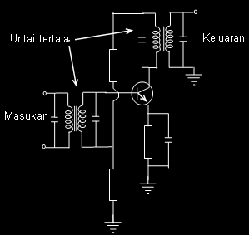
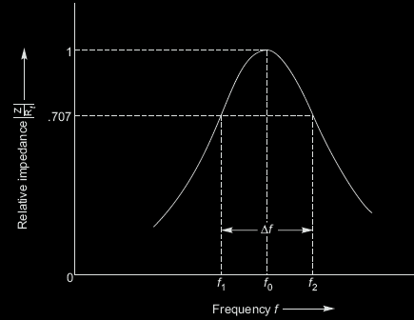
Contoh penguat tertala :

Slide 36
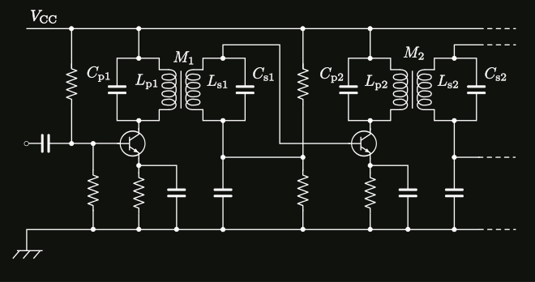
Contoh penguat penyangga :

Slide 37
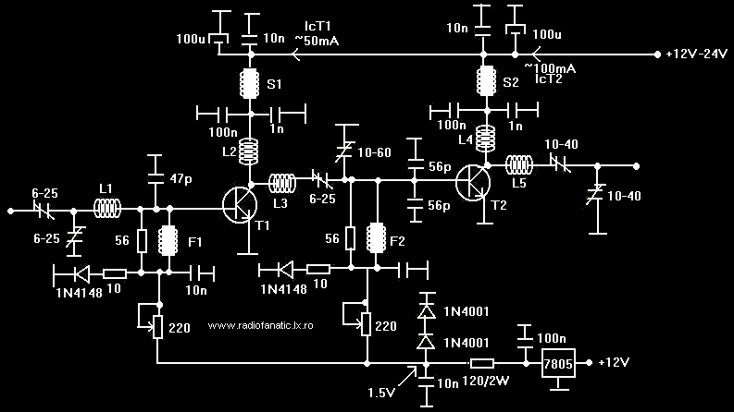
Contoh penguat akhir dengan penguat kemudi :

Slide 38
Proses Modulasi Gelombang Radio
Proses modulasi pada gelombang radio = proses "menumpang"-kan sinyal informasi kedalam sinyal pembawa (carrier).
Syarat : yakni frekuensi sinyal pembawa harus jauh lebih tinggi dibanding frekuensi sinyal pemodulasi .
Dilihat dari cara memodulasikan sinyal ke tingkat-tingkat penguat di pemancar, maka ada dua jenis pemodulasian :
Pemodulasian aras rendah (low level modulation)
Pemodulasian aras tinggi (high level modulation).
Pemodulasian aras rendah : memodulasikan sinyal informasi di tingkat-tingkat awal penguat untai pemancar → banyak dilakukan pada sistem pemancar FM.
Pemodulasian aras tinggi : modulasi dilakukan pada tingkat akhir (penguat daya RF) → sinyal informasinya harus sudah berdaya tinggi, sebanding dengan aras daya sinyal carrier yang dihasilkan oleh pemancar.
Modulator pemancar (FM atau AM) menyatu dengan untai pemancar, baik yang menggunakan pemodulasian aras tinggi maupun rendah.

Slide 39
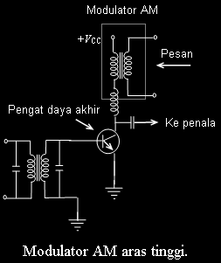
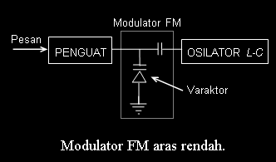
Contoh modulator AM dan FM

Slide 40
Penguat Daya Frekuensi Radio
Penguat daya RF : penguat akhir yang akan memperkuat sinyal pembawa yang telah termodulasi.
Penguat daya memerlukan sinyal masukan yang aras dayanya tinggi sehingga diperlukan sebuah penguat kemudi (driver) yang memiliki bati daya yang cukup besar.
Baik penguat kemudi maupun penguat akhir adalah merupakan penguat tertala (tuned amplifier) yang hanya memperkuat satu pita frekuensi tertentu dan meredam pita frekuensi di luarnya.
Jenis konfigurasi penguat daya :
Penguat akhir tunggal : mempergunakan sebuah komponen aktif (transistor/tabung) sebagai penguat daya.
Penguat akhir setimbang : mempergunakan sepasang komponen aktif yang dirangkai secara balans (push-pull) sebagai penguat daya.
Penguat akhir paralel : mempergunakan lebih dari satu komponen aktif yang dirangkai secara paralel sebagai penguat daya.

Slide 41
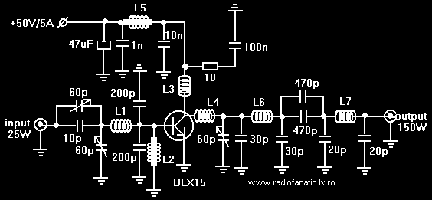
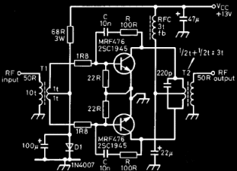
Penguat akhir tunggal :
Penguat akhir setimbang :

Slide 42
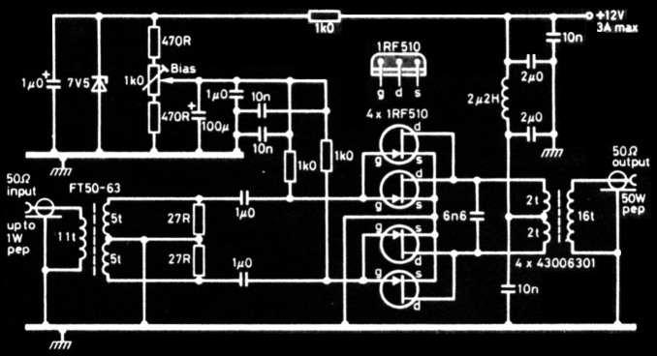
Penguat akhir paralel :

Slide 43
Jalur Transmisi
Jalur transmisi : berfungsi menyalurkan daya RF dari penguat daya akhir ke antena atau dari antena ke penerima.
Kualitas penyaluran diitentukan oleh penyepadanan (matching) antara impedansi keluaran penguat daya dan impedansi masukan antena.
Jika terjadi ketaksepadanan (mismatched) dengan impedansi karakteristik jalur-transmisi (Z_{o}), maka akan terjadi pola gelombang tegak tegangan (voltage standing wave) → daya yang terkirim sebagian akan dikembalikan ke penguat daya akhir.
Daya yang dikembalikan akan mempengaruhi efisiensi penguat → bila daya pantul ini terlalu besar akan merusak komponen aktif di penguat akhir → diperlukan untai penyepadan (matching circuit) pada titik-titik pertemuan kedua jenis impedansi yang berbeda itu.
Beberapa untai penyepadan yang lazim digunakan misalnya : tapper circuit, transformator, stub, dll.

Slide 44
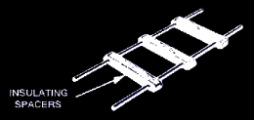
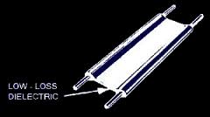
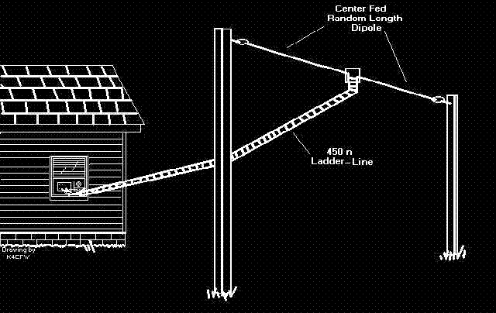
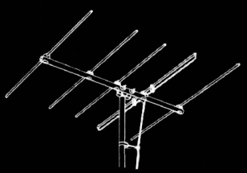
Jenis Jalur Transmisi
Jalur transmisi terimbang (balanced transmission line) : berupa dua kawat sejajar yang dibungkus plastik. Impedansi karakteris-tiknya sekitar 300 ohm, banyak dijumpai sebagai jalur-transmisi pada pemancar HF dan pesawat penerima televisi pada pita VHF.

Slide 45
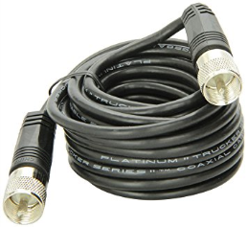
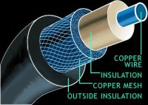
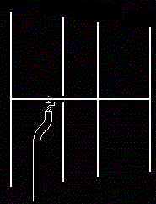
Jenis Jalur Transmisi (lanjut)
Jalur transmisi tak terimbang (unbalanced transmission line) : berupa kabel sesumbu (coaxial cable). Impedansi karakteristik : 50 ohm, 75 ohm, 300 ohm, dsb. → digunakan secara luas pada sistem komunikasi radio hingga pita UHF → paling banyak dipakai.

Slide 46
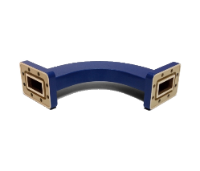
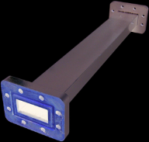
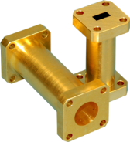
Jenis Jalur Transmisi (lanjut)
Pandu-gelombang (waveguide) : berupa saluran pipa persegi atau bulat berukuran tertentu (sesuai dengan frekuensi sinyal), dan digunakan khusus untuk gelombang mikro (microwave).

Slide 47
Jenis Jalur Transmisi (lanjut)
Jalur transmisi pelat paralel (parallel plate transmission line) dan jalur transmisi mikrostrip (microstrip line).

Slide 48
Impedansi karakteristik
Jallur transmisi memiliki nilai impedansi tertentu, yang nilainya tetap berapa pun panjangnya → tidak tergantung pada panjang jalur → disebut impedansi karakteritik (Z_{o})
Besarnya nilai Z_{o} tergantung pada jenis jalur. Secara umum, rangkaian setara jalur transmisi adalah :
Besarnya impedansi karakteristik:
Besarnya impedansi karakteristik pada frekuensi radio :
→ resistif murni (ohm)

Slide 49
Jalur transmisi kawat sejajar :
Jalur transmisi koaksial :

Slide 50
Contoh karakteristik beberapa jenis kabel koaksial :

Slide 51
Contoh impedansi karakteristik kabel non-radio :

Slide 52
Rugi-rugi Transmisi
Rugi-rugi yang timbul pada suatu jalur-transmisi diakibatkan oleh adanya sebagian daya yang terdisipasi di sepanjang jalur sebelum mencapai beban.
Ada tiga jenis rerugi yang menyebabkan hal ini :
Radiasi : disebabkan oleh jalur-transmisi yang tidak ideal dan berlaku seperti sebuah antena → memancarkan daya → terjadi pada jalur kawat sejajar
Pemanasan konduktor : akibat mengalirnya arus pada bahan kondukor yang resistif → disebut juga rugi-rugi I²R → meningkat dengan kenaikan frekuensi.
Pemanasan dielektrik : akibat dari kebocoran arus di dalam dielektrik jalur transmisi → jika dielektrikumnya udara maka rugi-rugi ini dapat diabaikan.

Slide 53
Standing Wave
Jika sebuah generator/pemancar mengirimkan daya lewat sebuah jalur-transmisi yang diberi beban Z_{L} dengan impedansi yang tidak sama (mismatch) dengan Z_{o}, maka akan ada sebagian daya yang akan dipantulkan kembali ke generator.
Daya pantulan ini akan berinterferensi dengan daya yang sedang dikirim dari generator → menimbulkan pola interferensi yang disebut sebagai pola gelombang tegak (standing wave).

Slide 54
Standing Wave Ratio
Pola yang timbul adalah pola gelombang tegak tegangan dan arus:
Voltage standing wave ratio (VSWR) :
V_{max}
V_{min}

Slide 55
VSWR dari bebagai beban
→ VSWR = tak berhingga
→ VSWR = tak berhingga
→ VSWR = 1

Slide 56
SWR meter

